Slide 1
Vzdělávací program eSafety – Bezpečné virtuální prostředí
eS 1.3 eSafety ve škole a ve třídě

Slide 2
Otázky, na které kurz může přinést odpovědi
Jak může škola…
vytvořit bezpečné prostředí k učení v dnešním online světě?
využít digitální technologie k podpoře učení?
přispět k rozvoji digitálních kompetencí žáků pro život a práci v síti?

Slide 3
Je třeba dodržovat rovnováhu
Ochrana
Opatření
Bezpečnost
Škoda
Politika
Omezení
Blokování
Strach
Rizika
Příležitosti
Hrozby
Možnosti

Slide 4
Bezpečná škola
Školská politika a zvolené postupy
ŠKOLA
Bezpečná infrastruktura, sítě a digitální systémy
Osnovy podporující politiku eSafety
Notes:
Škola má povinnost se starat o elektronickou bezpečnost žáků a vytvářet bezpečné výukové prostředí. Zvýšené zapojení digitálních zdrojů do výuky znamená také využití příkladů dobré praxe v zavádění bezpečnostních politik do ochrany žáka, učitele a školy. Zaměření na jednu z těchto oblastí odděleně selhává.

Slide 5
Školská politika a zvolené postupy
Využívají studenti internet a digitální zdroje bezpečně a přiměřeně?
Kdy se to učí? Znají svou odpovědnost? Kde je téma eBezpečnosti zařazeno v osnovách? Kam patří toto téma z hlediska ŠVP?
Jak škola rozvíjí program digitální odpovědnosti a digitálního občanství? Kdo toto téma vyučuje?
Bezpečná infrastruktura, sítě a digitální systémy
Osnovy podporující politiku eSafety
Notes:
Školy se většinou orientují jen na dvě oblasti. 1. Infrastruktura: je snadno pochopitelné, proč školy uzavírají své sítě. Je velmi nákladné a dlouhodobé odhalit příčiny problému a odstranit je. 2. Opatření: Každá škola má jistou formu opatření, všechny seznamy toho, co studenti nesmí a co bude následovat. Součástí kurzu budce hodnocení školního řádu z hlediska eBezpečnosti? Znáte zásady své vlastní školní digitální bezpečnosti?
Poznámka pro lektora:: Využívejte řízené diskuze při ověření, co touto politikou rozumíme? Vypište je na tabuli: infrastruktura, bezpečnost sociálních sítí, BYOD, přístupy do internetu. Podporujte diskuzi
Jsou zásady srozumitelné? Znají studenti tyto zásady? Jsou zásady napsány srozumitelným jazykem? Jsou součástí osnov? Jsou vysvětleny zákonným zástupcům? Nemělo by stačit jim říci, co by neměli dělat ve škole? Neměli bychom spíše být příkladem dobré praxe? Co na snímku chybí?
Poznámka pro lektora: Ptejte se na skupinové odpovědi k položeným otázkám? (Tyto otázky jsou v podstatě jádrem elektronické bezpečnosti ve škole).

Slide 6
Jak na to?
eSafety Label
projekt podporující realizaci bezpečného IT prostředí na školách
pomáhá školám stát se bezpečnějším a více obohacujícím prostředím pro všechny žáky i učitele
zahrnuje všechny tři aspekty pro bezpečnější školu
více včetně praktických rad v modulu 9
eSafety
Label
Notes:
Učitelé se v tomto kurzu naučí některé digitální kompetence a způsoby jak je předávat žákům. Učitelé budou moci vytvářet odpovídající bezpečnostní politiky v jednotlivých školách. Více informací o eSafety Labelu a praktické rady v modulu 9.

Slide 7
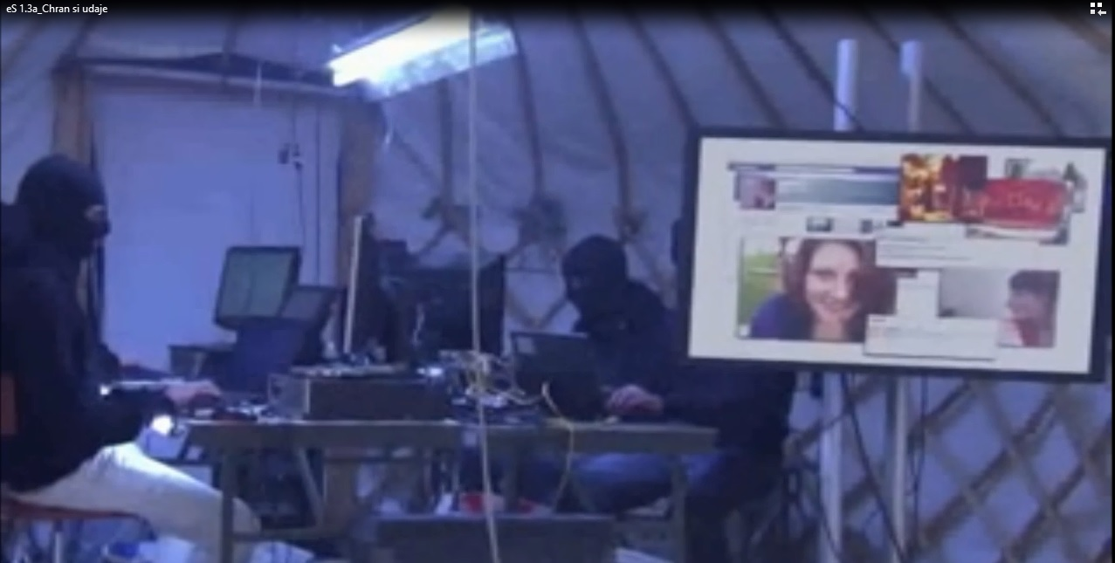
eBezpečnost
= soubor nových dovedností pro život ve škole i mimo školu
Notes:
Přehrajte video eS 1.3a_Chran si udaje (2:28) ze souboru dokumentů k modulu
Diskutujte nad ním… Proč všichni sdělujeme osobní údaje online? Jaká jsou rizika takového přístupu?

Slide 8
Role učitele při uplatňování eBezpečnosti
Ve třídě?
Modelové bezpečnostní politiky pro výuku.
www.padlet.com/...
Ve škole?
Učit elektronickou bezpečnost a realizovat bezpečné digitální prostředí školy.
Notes:
Dvojí role učitele v digitální epoše. Nyní se koncentrujeme na roli učitele ve třídě. Lektor otevře webovou stránku www.padlet.com a vytvoří nástěnku. Jednotlivé skupiny navrhují hlavní zásady bezpečnostních politik a vyvěšují je na sdílenou nástěnku. Lektor následně vede diskuzi. Ochrana osobních údajů, Autorská práva, Citování zdrojů, boj proti plagiátům, bezpečnostní záplaty, antivirová a antispamová politika, uvážlivá komunikace.

Slide 9
SWOT analýza
S
W
Strengths
silné stránky
Weaknesses
slabé stránky
O
T
Opportunities
příležitosti
Threats
hrozby
Notes:
4 skupiny po 3-5 účastnících připraví svou analýzu SWOT této oblasti. Postupně s ní seznámí další skupiny a odprezentují výsledky.

